Slide 1
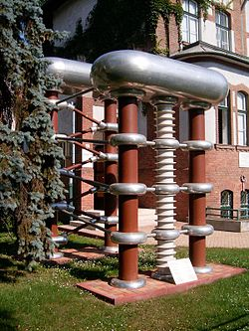
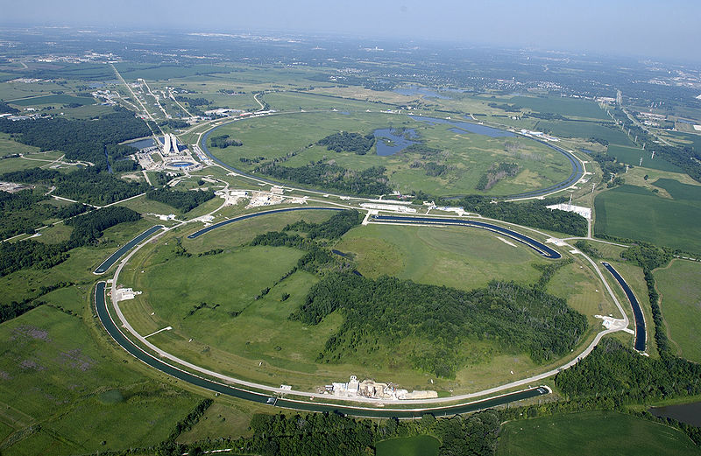
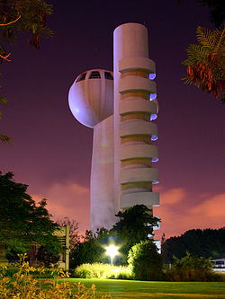
Прискорювачі заряджених частинок

Slide 2
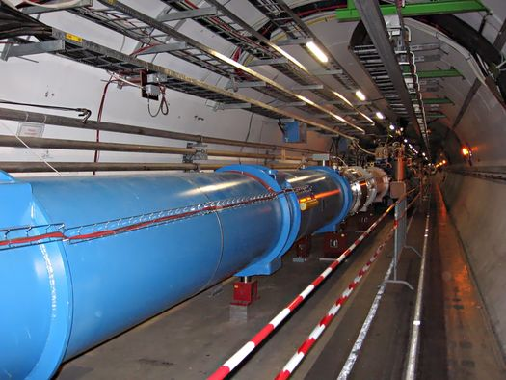
Великий адронний колайдер

Slide 3
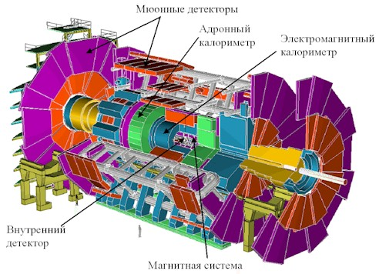

Slide 4
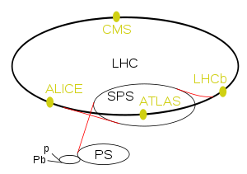
Детектори
На ВАК було встановлено 6 детекторів, розміщених у міжсекційних блоках. Два з них — ATLAS та CMS (Компактний мюонний соленоїд) — великогабаритні колайдери, головною ціллю яких є фіксування елементів. ALICE (Великий іонний колайдер) та LHCf є набагато меншими та обмеженими операційно.
Компанія BBC дала наступне визначення:
ATLAS — один з двох детекторів з широкою сферою функціонування з метою нових відкриттів та відповідей на старі питання.
CMS — детектор з широкою сферою функціонування, котрий «полює» на бозони Хіггса і шукає природу походження темної матерії.
ALICE — вивчатиме «рідинну» форму існування матерії, відому як кварк-глюонна плазма, короткий проміжок існування якої виникає відразу ж після Великого Вибуху.
LHCb — вивчатиме рівну кількість матерії та антиматерії, яка вивільняється після Великого вибуху. Намагатиметься дати відповідь на питання: „Що сталося зі «зниклою» антиматерією?“

Slide 5
Внесок України
В експерименті задіяно понад 30 країн світу.
Зокрема, українські (харківські) науковці з Харківського Фізико-Технічного Інституту та НТК "Інститут монокристалів", фізик-теоретик Г. М. Зинов'єв брали участь у частині проекту ВАК — роботах над системою детектування ALICE (внутрішньою трековою системою).
У Науково-дослідному технологічному інституті приладобудування (Харків) під керівництвом професора В.Борщова налагодили відповідне виробництво.
Фінансування української частини робіт здійснювалося коштом Українського Науково-Технологічного центру, створеного відповідними департаментами США, Японії таКанади, а також INTAS, CERN і НАТО, адже офіційно участь України в CERN досі не оформлено.

Slide 6
Громадський резонанс
Волтер Ваґнер, власник ботанічного саду на Гавайських островах, і Луїс Санчо (Іспанія) подавали позов до суду, вимагаючи заборонити запуск Великого адронного колайдера. На їхню думку, запуск пристрою небезпечний для людства: колайдер може породити невелику чорну діру або «дивну частку», яка перетворить Землю на грудку «дивної матерії». Дослідники з CERN спростовували ці гіпотези і називали заяви Ваґнера і Санчо «нісенітницею».

